Slide 1
Биполярный транзистор (БТ)
Выполнили студенты группы 21317: Шиманский Александр Сарафанов Евгений

Slide 2
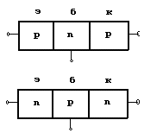
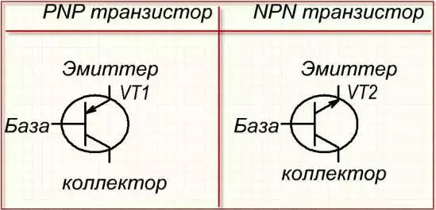
Введение
1948 год – Дж. Бардин и В. Браттейн создали полупроводниковый триод, или транзистор.
Тразистор – полупроводниковый прибор с двумя электронно-дырочными переходами, предназначенный для усиления и генерирования электрических сигналов.
Биполярный – в работе транзистора принимают участие носители заряда двух сортов (электроны и дырки).
Условное графическое изображение

Slide 3
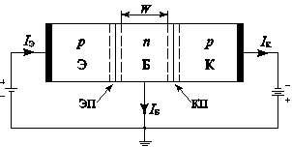
Схематическое изображение транзистора типа p-n-p
Рис. 1
Э – эмиттер, Б – база, К – коллектор, W – толщина базы, ЭП – эмиттерный переход, КП – коллекторный переход

Slide 4
Режим работы
Каждый из переходов транзистора можно включить либо в прямом, либо в обратном направлении. В зависимости от этого различают три режима работы транзистора:
Режим отсечки – оба p-n перехода закрыты, при этом через транзистор обычно идет сравнительно небольшой ток.
Режим насыщения – оба p-n перехода открыты.
Активный режим – один из p-n переходов открыт, а другой закрыт.

Slide 5
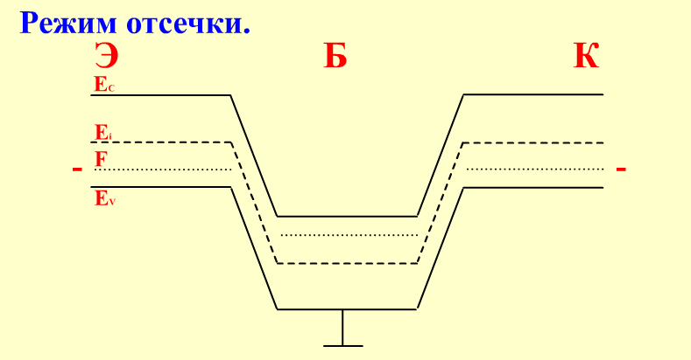
Режим отсечки
Такой режим получается тогда, когда эмиттерный и коллекторный р-n-переходы подключены к внешним источникам в обратном направлении (оба закрыты). В этом случае через оба р-n-перехода протекают очень малые обратные токи эмиттера (I_{ЭБО)} И коллектора (I_{КБО}). Ток базы равен сумме этих токов и в зависимости от типа транзистора находится в пределах от единиц микроампер — мкА (у кремниевых транзисторов).

Slide 6
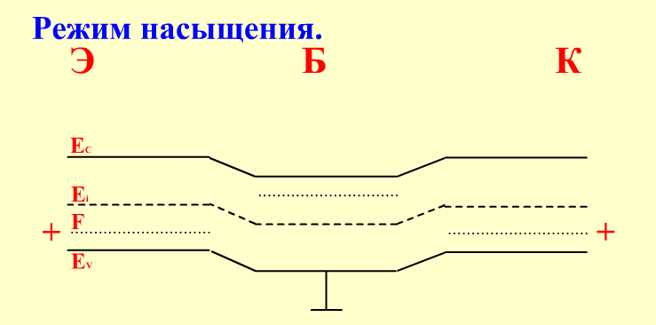
Режим насыщения
Такой режим получается тогда, когда эмиттерный и коллекторный р-n-переходы подключены к внешним источникам в прямом направлении (оба открыты). Диффузионное электрическое поле ЭП и КП будет частично ослабляться электрическим полем, создаваемым внешними источниками U_{ЭБ} и U_{КБ}. В результате уменьшится потенциальный барьер, ограничивавший диффузию основных носителей заряда, и начнется проникновение (инжекция) дырок из эмиттера и коллектора в базу, то есть через эмиттер и коллектор транзистора потекут токи, называемые токами насыщения эмиттера (I_{Э.нас}) и коллектора (I_{К.нас}).

Slide 7
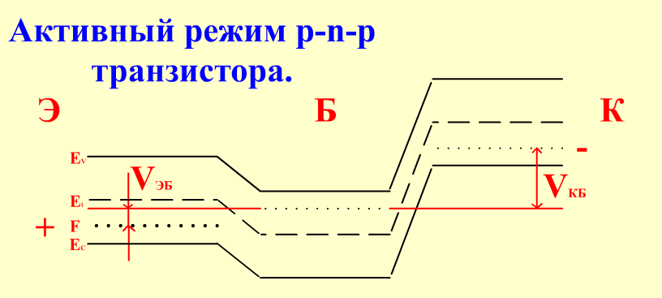
Активный режим
Это нормальный режим работы транзистора.
Такой режим получается тогда, когда переход эмиттер-база включен в прямом направлении (открыт), а переход коллектор-база — в обратном (закрыт).
для транзистора p-n-p типа: UЭБ>0;UКБ<0
для транзистора n-p-n типа: UЭБ<0;UКБ>0

Slide 8
Схема включения БТ
Схема включения транзистора характеризуется двумя основными показателями:
Коэффициент усиления по току Iвых/Iвх
Входное сопротивление Rвх=Uвх/Iвх

Slide 9
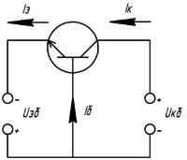
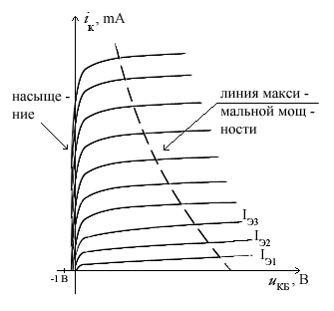
Схема включения с Общей Базой (ОБ)
Коэффициент усиления по току: Iвых/Iвх=Iк/Iэ=α [α<1]
Входное сопротивление Rвх=Uвх/Iвх=Uбэ/Iэ.
Выходная ВАХ БТ с общей базой

Slide 10
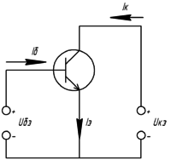
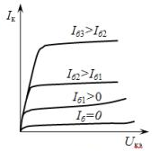
Схема включения с Общим Эмиттером (ОЭ)
Коэффициент усиления по току: Iвых/Iвх=Iк/Iб=Iк/(Iэ-Iк) = α/(1-α) = β [β>>1]
Входное сопротивление: Rвх=Uвх/Iвх=Uбэ/Iб
Выходная ВАХ БТ с общим эмиттером

Slide 11
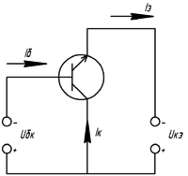
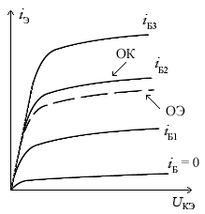
Схема включения с Общим Коллектором (ОК)
Коэффициент усиления по току: Iвых/Iвх=Iэ/Iб=Iэ/(Iэ-Iк) = 1/(1-α) = β [β>>1]
Входное сопротивление: Rвх=Uвх/Iвх=(Uбэ+Uкэ)/Iб
Выходная ВАХ БТ с общим коллектором

Slide 12
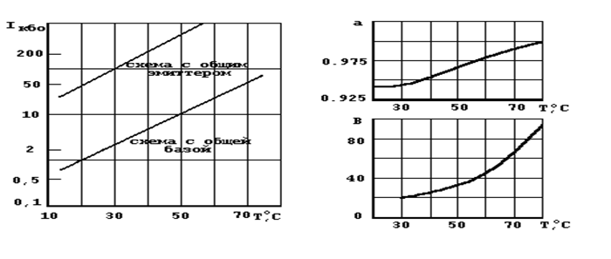
Влияние температуры на характеристики транзисторов
Зависимость тока от повышения температуры на схемах с ОЭ и ОБ.

Slide 13
Спасибо за внимание!

Slide 14
